Slide 1

Fundamentos de Big Data
Professor
José Pedro Calistro Torres de Miranda

Slide 2


Objetivo da aula
Revisar os conteúdos abordados até o momento
Compreender o conceito de Streaming de Dados e suas aplicações
Explorar tecnologias como Apache Kafka e Spark Streaming
Analisar casos de uso e arquiteturas
Desenvolver pensamento crítico sobre fluxo de dados

Slide 3

Agenda
Revisão
Apresentação dos Trabalhos Individuais
Formação de Grupos
O que é Streaming de Dados?
Tecnologias Principais
Casos de Uso
Atividade Prática em Grupo
Fechamento da Aula

Slide 4
Revisão: O que Vimos até o momento?
Introdução à Disciplina
Conceitos Fundamentais do Big Data
Tecnologias para Big Data
Infraestrutura para Big Data
Processamento de Dados em Escala

Slide 5
Aula 1 - Introdução à Disciplina
Apresentação do curso, metodologia e critérios de avaliação.
Importância do Big Data e seu impacto em diversas áreas.
Introdução ao conceito de dados massivos e como eles influenciam o mundo.

Slide 6
Aula 2 - Conceitos Fundamentais do Big Data
Definição e contextualização do Big Data.
Os 5Vs do Big Data:
Volume: Grande quantidade de dados.
Velocidade: Processamento em tempo real ou lote.
Variedade: Dados estruturados, semiestruturados e não estruturados.
Veracidade: Qualidade e confiabilidade dos dados.
Valor: Como os dados geram insights e impacto.

Slide 7
Aula 3 - Tecnologias para Big Data
Introdução às principais tecnologias:
Apache Hadoop: Processamento distribuído e armazenamento de grandes volumes de dados.
Spark: Processamento em memória mais rápido que Hadoop.
Bancos de Dados NoSQL: Alternativa aos bancos relacionais para Big Data.
Conceito de computação distribuída e paralela.

Slide 8
Aula 4 - Infraestrutura para Big Data
Aplicações práticas de Big Data.
Introdução ao trabalho final e pesquisa sobre partes interessadas.
Como escolher a melhor tecnologia para diferentes problemas.

Slide 9
Aula 5 - Processamento de Dados em Escala
Conceito de Processamento Distribuído e Paralelismo.
Diferença entre:
Batch Processing: Processamento em lotes (dados processados periodicamente).
Stream Processing: Processamento contínuo e em tempo real.
Exemplos de uso:
Batch Processing: Relatórios financeiros, análise de logs, treinamento de modelos de IA.
Stream Processing: Monitoramento de redes sociais, detecção de fraudes bancárias, IoT.
Tecnologias de Streaming: Apache Kafka, Flink, Spark Streaming.

Slide 10
Apresentação dos Trabalhos Individuais
Cada aluno apresenta sua ideia de projeto em 2 minutos
Elementos esperados:
Título do Projeto
Descrição do Tema
5Vs do Big Data
Partes Interessadas
Base de Dados
Tecnologia Indicada
Conclusão e Impacto

Slide 11
Formação de Grupos (4-5 alunos)
Organizar grupos baseados em temas similares
Discutir desafios e oportunidades do projeto
Registrar os integrantes e objetivos principais

Slide 12
O que é Streaming de Dados?
Processamento contínuo de dados em tempo real
Diferença entre Batch Processing e Stream Processing
Benefícios: baixa latência, insights rápidos e processamento contínuo

Slide 13
Tecnologias Principais
Apache Kafka: Mensageria distribuída para ingestão de dados
Spark Streaming: Processamento em tempo real dentro do Apache Spark
Apache Flink: Processamento de eventos de baixa latência
Google Dataflow: Solução de Streaming na nuvem

Slide 14
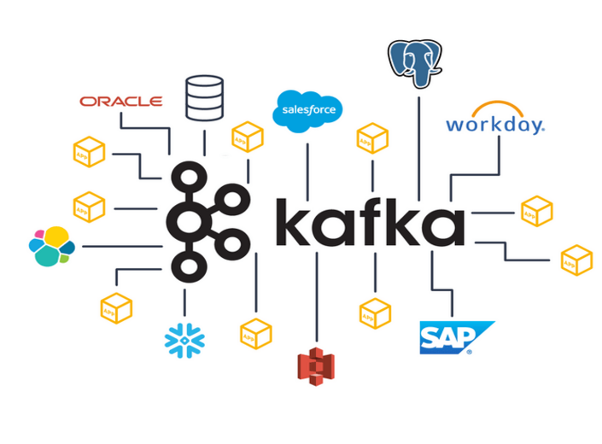
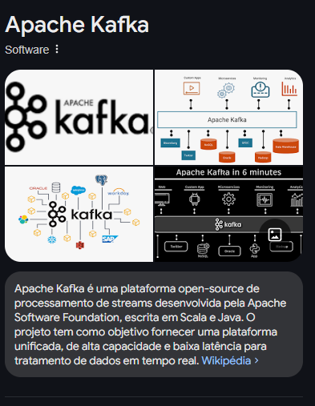
Apache Kafka

Slide 15
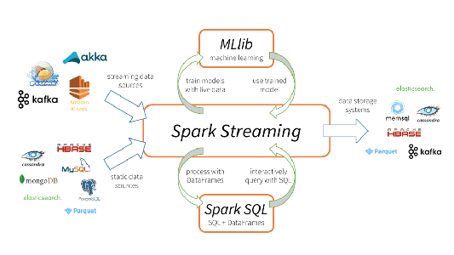
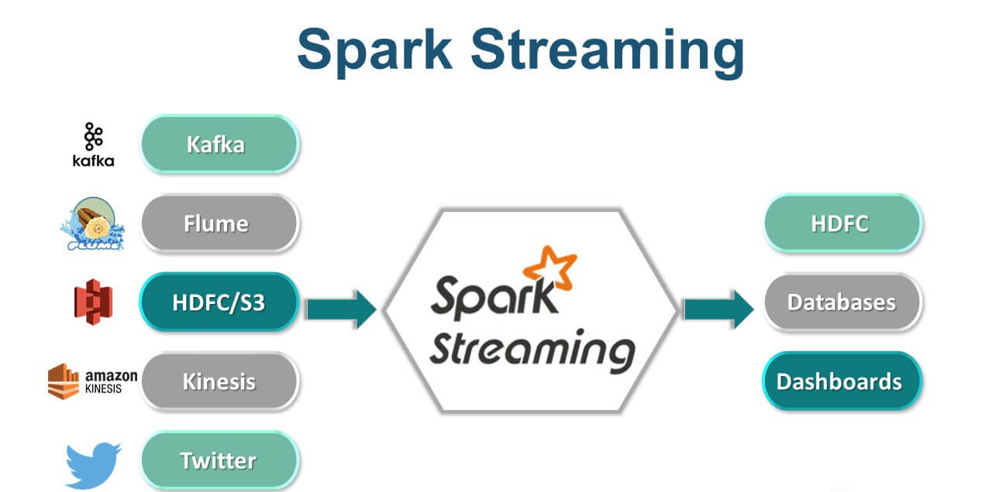
Spark Streaming

Slide 16
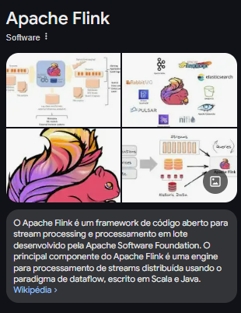
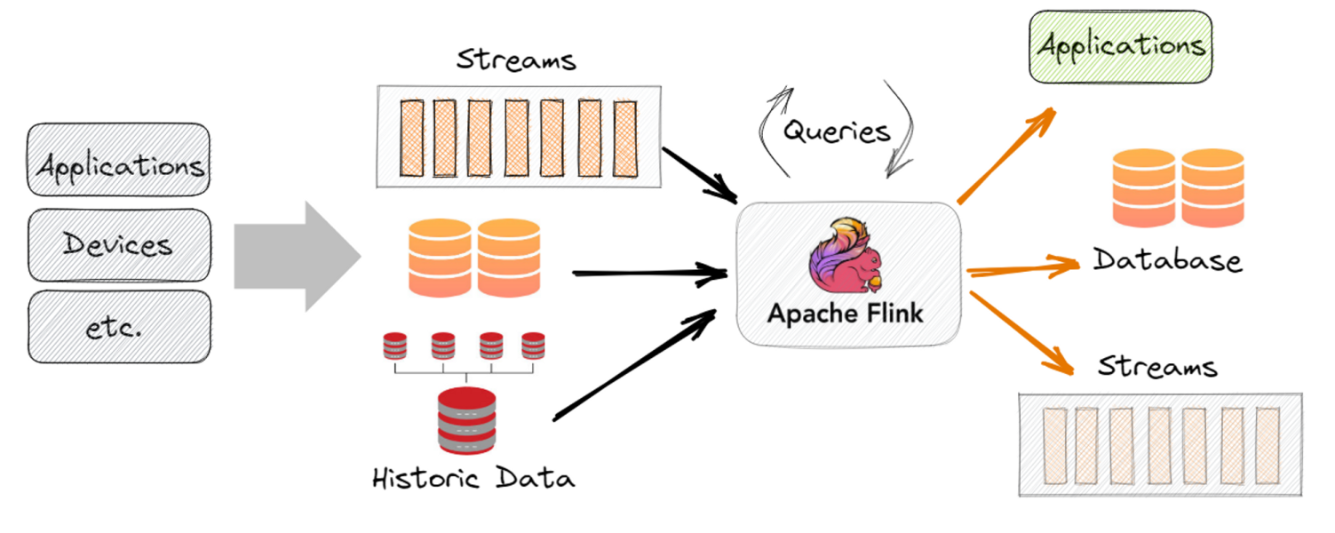
Apache Flink

Slide 17
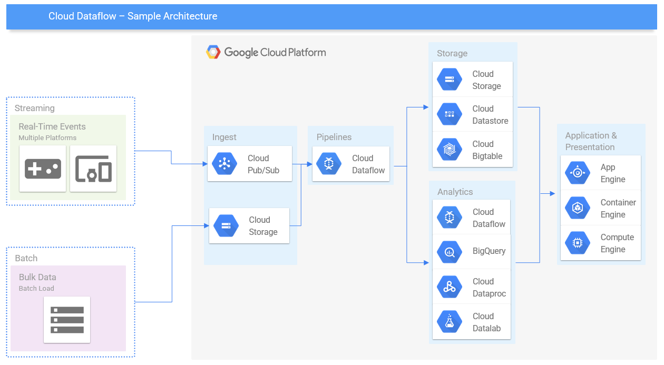
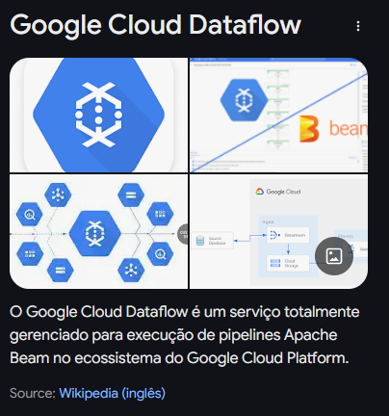
Google Cloud Dataflow

Slide 18
Casos de Uso de Streaming de Dados
Monitoramento de redes sociais
Análise de fraudes bancárias
Sensores IoT e análise em tempo real
Streaming de vídeos e recomendações

Slide 19
Desafio de Análise de Comentários sobre o CEUB na Web
Objetivo:
Os alunos deverão projetar um fluxo de dados em tempo real para monitorar e analisar comentários sobre o CEUB em diferentes plataformas digitais.
Cada grupo será responsável por uma rede social específica e deverá propor uma solução para capturar, processar e gerar insights a partir dos dados coletados.

Slide 20

Tarefa por Grupo
Cada grupo será designado para uma rede social específica e deverá responder às seguintes perguntas:
Quais são as principais características dos dados dessa plataforma?
O conteúdo é estruturado, semiestruturado ou não estruturado?
Qual o formato dos dados (texto, imagens, vídeos, emojis)?
Há dados públicos e privados?
Como os dados podem ser coletados em tempo real?
Existem APIs disponíveis para essa plataforma?
Se não houver API pública, quais são os métodos alternativos de extração?
Quais desafios existem na análise desses dados?
Como lidar com fake news, spam e ironia nos comentários?
Há limitações legais ou de privacidade para a coleta e análise dos dados?
Quais insights podem ser gerados?
Como esses dados podem ajudar o CEUB a melhorar sua reputação e tomar decisões estratégicas?
Quais indicadores e métricas podem ser gerados a partir da análise dos comentários?

Slide 21
Redes e Objetivos Específicos
1️⃣ Twitter – Monitoramento de opiniões em tempo real
Coletar tweets que mencionam o CEUB
Identificar tendências e sentimentos
Mapear picos de interação positiva/negativa
2️⃣ Instagram – Análise de interações e engajamento
Monitorar comentários e hashtags
Avaliar o impacto de campanhas e postagens
Identificar padrões de sentimento nos stories e reels
3️⃣ Facebook – Discussões e feedbacks em grupos e páginas
Capturar postagens e comentários em grupos públicos
Analisar debates e feedbacks sobre infraestrutura, professores e cursos
Identificar tópicos mais discutidos sobre o CEUB
4️⃣ WhatsApp – Monitoramento de feedback interno
Simular um grupo de WhatsApp do CEUB e analisar mensagens trocadas
Detectar padrões de dúvidas e reclamações mais frequentes
Identificar possíveis melhorias na comunicação interna
5️⃣ LinkedIn – Percepção profissional do CEUB
Analisar postagens de alunos e ex-alunos sobre a experiência acadêmica
Identificar o impacto do CEUB no mercado de trabalho
Verificar a reputação da instituição entre profissionais
6️⃣ Reclame Aqui – Análise de problemas institucionais
Capturar reclamações de alunos sobre processos administrativos
Identificar padrões de insatisfação e tempo de resposta
Propor melhorias baseadas na análise de dados
7️⃣ Google Reviews - Avaliação da reputação geral do CEUB
Monitorar avaliações deixadas no Google Maps
Identificar os pontos mais elogiados e criticados
Comparar a nota do CEUB com outras faculdades concorrentes

Slide 22
Entrega Final
Cada grupo deverá apresentar:
Fluxo de dados sugerido: Como os dados serão coletados e analisados
Principais desafios e soluções
Porváveis insights gerados e impacto da análise
Diagrama da arquitetura de dados proposta (pode ser feito no Miro, Google Docs, Trello ou à mão)
Apresentação Pitch de 3 a 5 min por grupo na próxima aula.

Slide 23
Construção do Trabalho Final
Explicação sobre partes interessadas e base de dados
Estrutura da pesquisa e justificativa para a escolha da tecnologia
Momento para esclarecimento de dúvidas

Slide 24
Fechamento da Aula
Discussão sobre as soluções propostas
Reflexão sobre como Streaming de Dados pode ser aplicado no projeto final
Próximos passos:
Aprendizado de Máquina
em Big Data e Ética e Privacidade em
Big Data

Slide 25

“O Big Data é como a mineração de ouro: a mina de dados é vasta, mas é preciso encontrar o ouro.” – Marc Goodman, autor e futurista

Slide 27

Título
aqui

Slide 28


Slide 29


Slide 30



Dinâmica
Quebra-gelo
https://www.menti.com/alk8si7cfkr6

